Slide 1
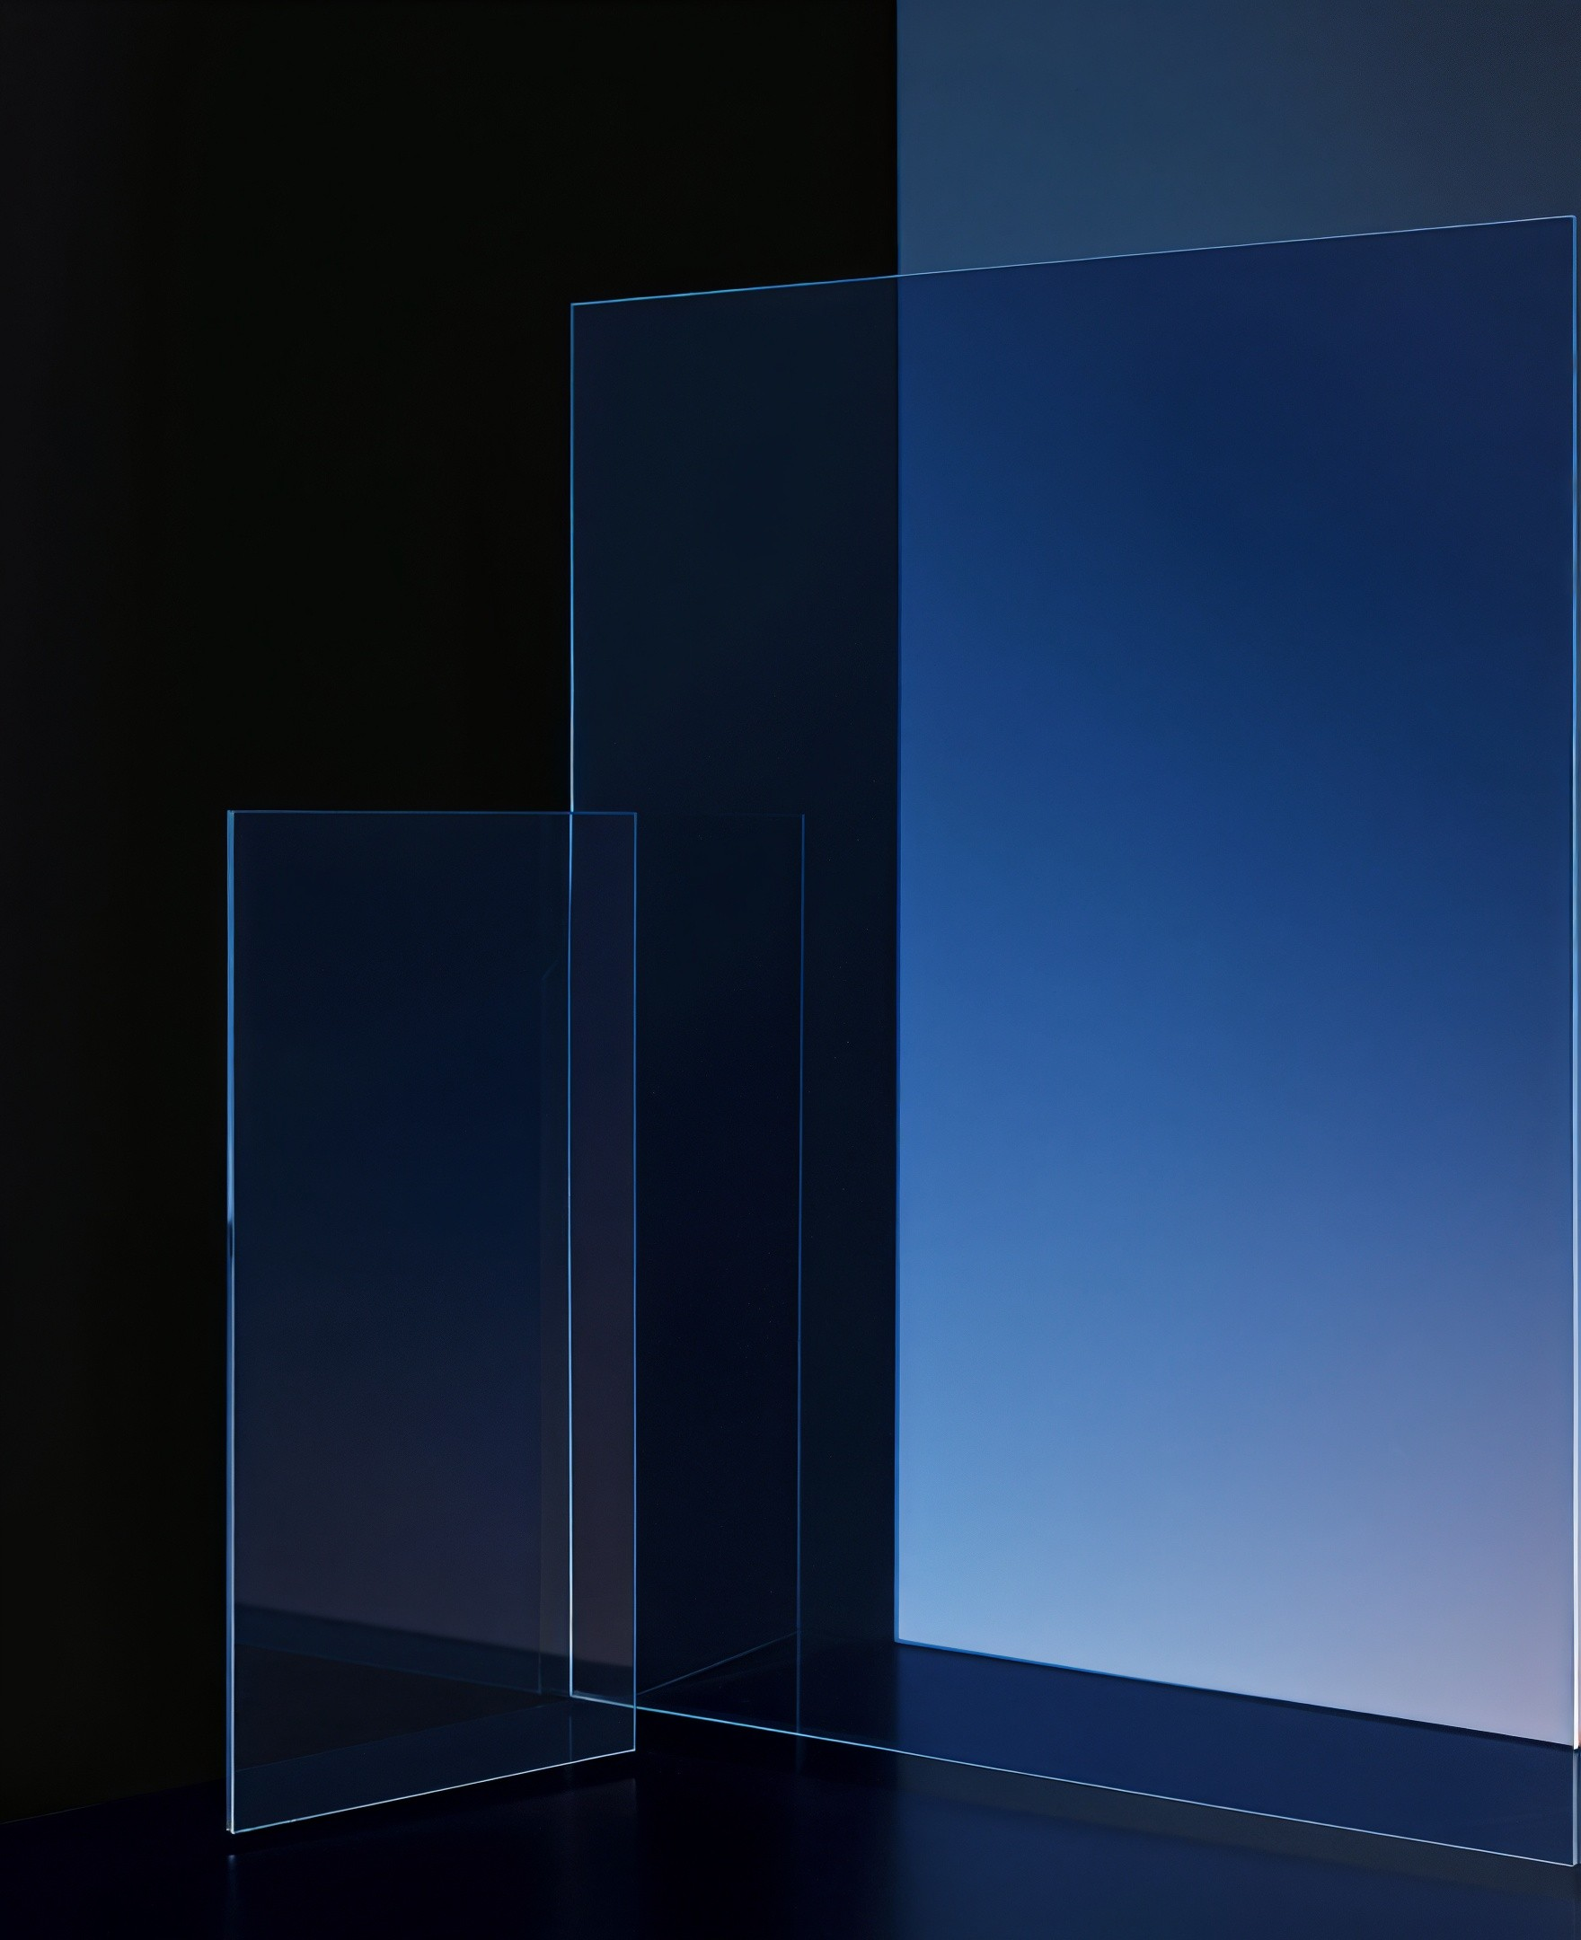
快速无损图形分割方法在版图分解中的应用
采用SPQR树实现高效版图分解
通义智能PPT

Slide 2

01
引言与背景
02
问题定义与现有方法
03
SPQR树理论基础
04
分治策略详解
05
实验结果与分析
content
06
结论与未来工作
目录

Slide 3

01 /
引言与背景

Slide 4

双曝光光刻技术简介
技术革新
双曝光光刻技术，作为32nm及以下工艺节点的关键解决方案，通过将图案分成两部分进行曝光，有效提升分辨率和深度聚焦，满足大规模芯片生产需求。

Slide 5


版图分解挑战
NP-hard问题
版图分解问题本质上是NP-hard的，尤其当版图具有随机逻辑时，高质量解决方案难以在合理时间内获得。
速度与质量权衡
以往的图划分技术虽能加速过程，但通常以牺牲结果质量(QoR)为代价，难以同时保证效率与精度。
双曝光光刻限制
双曝光光刻技术虽成本效益高，但其实施在制造和设计自动化两方面均面临挑战，尤其是全芯片版图的高质量分解。
创新需求
亟需开发新方法，在不损失任何QoR的前提下，显著提升版图分解的速度，以满足大规模生产的需求。

Slide 6
02 /
问题定义与现有方法

Slide 7

冲突图构建
版图特征表示
将版图中的特征表示为多边形形状，进一步将其细分为矩形，解决特征间的冲突。

Slide 8


颜色分配问题
冲突图构建
颜色分配目标
基于矩形特征构建冲突图G=(V, E)，其中V代表矩形集合，E表示冲突关系。
寻找两个互斥子集V0和V1，使所有矩形被正确分配颜色，最小化总成本。
成本计算
总成本由正负权重边决定，正权重解决冲突，负权重减少缝合。
问题转化
通过添加虚拟节点转换负权重边，将问题转化为加权MAX-CUT问题。

Slide 9
03 /
SPQR树理论基础

Slide 10

SPQR树概念
SPQR树定义
SPQR树是一种用于表示平面图的特殊数据结构，它能够高效地将一个平面图分解为其基本的连通组件。
四种节点类型
SPQR树包含四种类型的节点：S（串型）、P（并行型）、Q（平凡型）和R（刚性型），每种类型对应着不同的子图结构。
关键特性
SPQR树能在线性时间内构建，并支持高效的遍历算法，适用于平面图的多种操作，如绘制和分割。

Slide 11

SPQR树在图形划分中的应用
线性时间划分
数据结构优势
SPQR树能在线性时间内将一个二连通图划分为其三连通组件，显著减少处理时间而不影响整体解决方案的质量。
SPQR树存储需求低，最多为O(|V|+|E|)，且能唯一定义给定二连通图，便于算法设计和优化。
加速版图分解
通过SPQR树识别分离对，加速版图分解过程，实现快速无损的图形分割，提升整体算法效率。

Slide 12
04 /
分治策略详解

Slide 13





分割步骤
冲突图分割
组件追踪
首先，我们利用SPQR树将冲突图分解成其三连通组件，以此来简化问题规模，提高求解效率。
通过SPQR树的数据结构，我们能够有效地追踪各个三连通组件之间的关系，为后续的求解过程提供支持。
线性时间复杂度
独立求解
借助SPQR树，冲突图的分割可以在线性时间内完成，这意味着分割操作对整体算法的时间消耗影响极小。
每个三连通组件可以被视为独立子问题进行求解，这不仅加速了解决方案的寻找，还保证了结果的质量不会受损。

Slide 14





自底向上求解
算法核心
通过递归方法解决每个三连通组件，基于SPQR树结构，计算两种可能的颜色分配方案的成本差异。
成本计算
对于每种类型的骨架（S型、P型、R型），确定移除最少边数使子图成为二部图，记录成本。
决策延迟
在底部向上过程中，不立即选择解决方案，而是将成本差值赋给父节点的虚拟边，代表从父节点视角选择一个方案的成本。
递归终止
到达根节点时，综合所有子树信息，最终确定全局最优的颜色分配方案，实现无损分割。

Slide 15

自顶向下合并
决策阶段
在完成自底向上的计算后，进入决策阶段，基于之前计算的成本差异选择最佳解决方案。

Slide 16
05 /
实验结果与分析

Slide 17
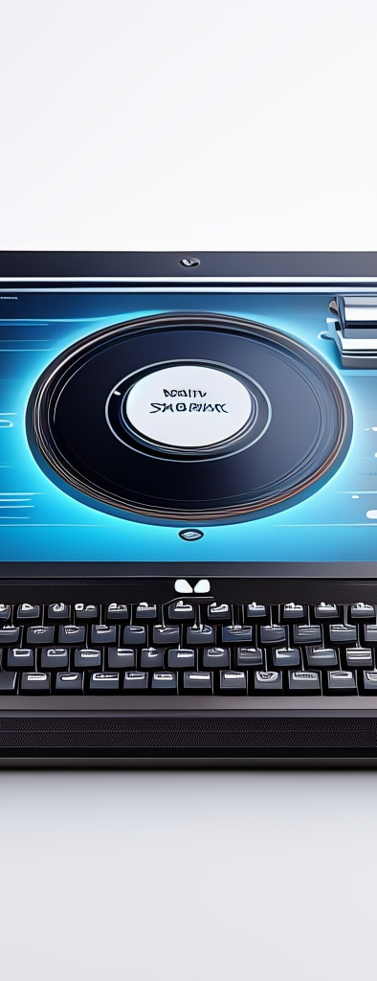
实验设置
工具开发
开发了一款版图分解工具，利用LEDA包进行基本图形结构和算法支持。
测试环境
Linux机器，Intel 3GHz 64位CPU，6GB RAM，使用g++ 3.4.5编译器。
数据集选取
选用Nangate 45nm开放单元库的小型标准单元版图进行验证。
真实设计测试
采用fft_all1设计，0.13微米技术节点，提取多晶硅层作为输入。

Slide 18




性能评估
显著时间节省
质量无损失
应用SPQR树的图形分割方法后，实验显示平均运行时间减少了80%，最大达到92.6%的时间节省，证实了方法的有效性。
在大幅减少运行时间的同时，我们的方法保证了版图分解的质量，没有牺牲任何QoR（Quality of Results），实现了真正的无损加速。
实例验证
通过fft all1设计的实验，即使考虑节点分裂技术，金属1层的版图也获得了相似的加速效果，证明了方法的广泛适用性和稳定性。

Slide 19
06 /
结论与未来工作

Slide 20




研究总结
高效无损分割
提出的方法利用SPQR树将冲突图分割成三连通组件，平均实现5倍加速，无质量损失。
并行化潜力
由于各组件可独立解决，该方法具备高度并行化潜力，预期进一步提升速度。
前景展望
未来工作将探索更广泛的并行计算环境，以实现更高效率的版图分解。

Slide 21

并行化潜力
独立组件处理
并行计算优势
每个三连通组件可独立解决，减少依赖，加速计算过程。
利用现代多核处理器，可同时处理多个组件，显著提升速度。
分布式系统应用
在大规模版图分解任务中，通过分布式系统部署，实现更高效率。
未来研究方向
探索更高效的并行算法，优化数据结构，进一步缩短运行时间。

Slide 22

THANKS
PPT内容由通义AI生成，访问tongyi.ai智能生成更多PPT

